Slide 1
DESAIN MEMORI UTAMA
Pertemuan ke 11

Slide 2
Parameter Memori
Empat parameter penting yang signifikan dalam pemilihan sebuah memori komputer:
Kapasitas
Kecepatan
Latency
Bandwith

Slide 3
Parameter Memori
Empat parameter penting yang signifikan dalam pemilihan sebuah memori komputer:
Kapasitas
Kecepatan
Latency
Bandwitdth
Memori dapat dipandang sebagai sebuah unit penyimpanan yang terdiri atas l jumlah lokasi yang masing-masing dapat menyimpan w jumlah bit.
Dengan kata lain memori mempunyai l alamat dan panjang word w bit.
Kapasitas total memori = l x w bit

Slide 4
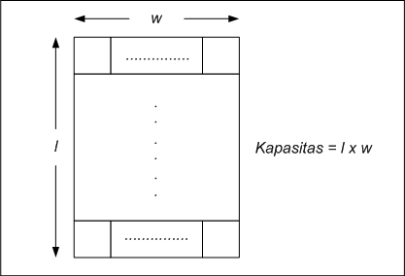
Parameter Memori – kapasitas memori
Organisasi dan kapasitas memori

Slide 5
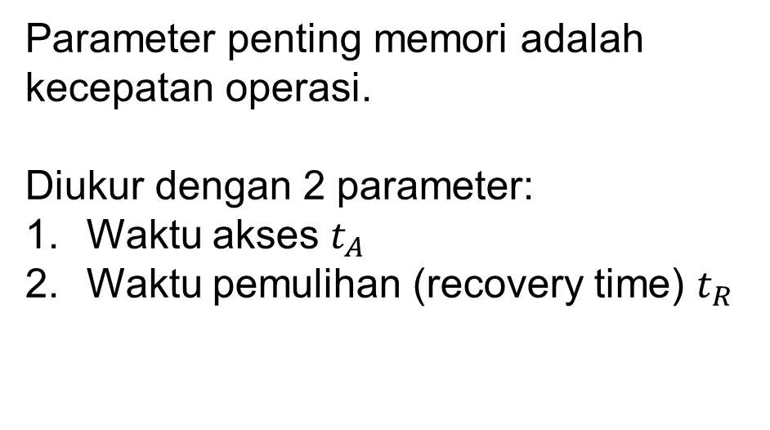
Parameter Memori
Empat parameter penting yang signifikan dalam pemilihan sebuah memori komputer:
Kapasitas
Kecepatan
Latency
Bandwitdth
Parameter penting memori adalah kecepatan operasi.
Diukur dengan 2 parameter:
Waktu akses $t_{A}$
Waktu pemulihan (recovery time) $t_{R}$

Slide 6
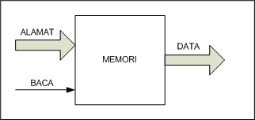
Parameter Memori – kecepatan memori
Untuk melakukan operasi baca, pertama alamat lokasi dikirim ke memori yang disertai dengan sinyal kontrol “baca”
Diagram blok operasi pembacaan memori

Slide 7
Parameter Memori – kecepatan memori
Memori melakukan pengkodean (penerjemahan) alamat, memilih lokasi dan membaca isi yang ada dalam lokasi memori tersebut.
Waktu akses adalah waktu yang diperlukan oleh memori untuk melengkapi operasi baca segera ketika menerima sinyal kontrol “baca”

Slide 8
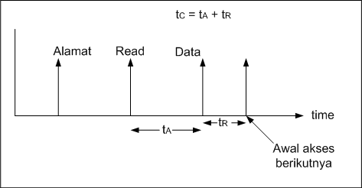
Parameter Memori – kecepatan memori
Ilustrasi waktu akses dan waktu pemulihan memori

Slide 9
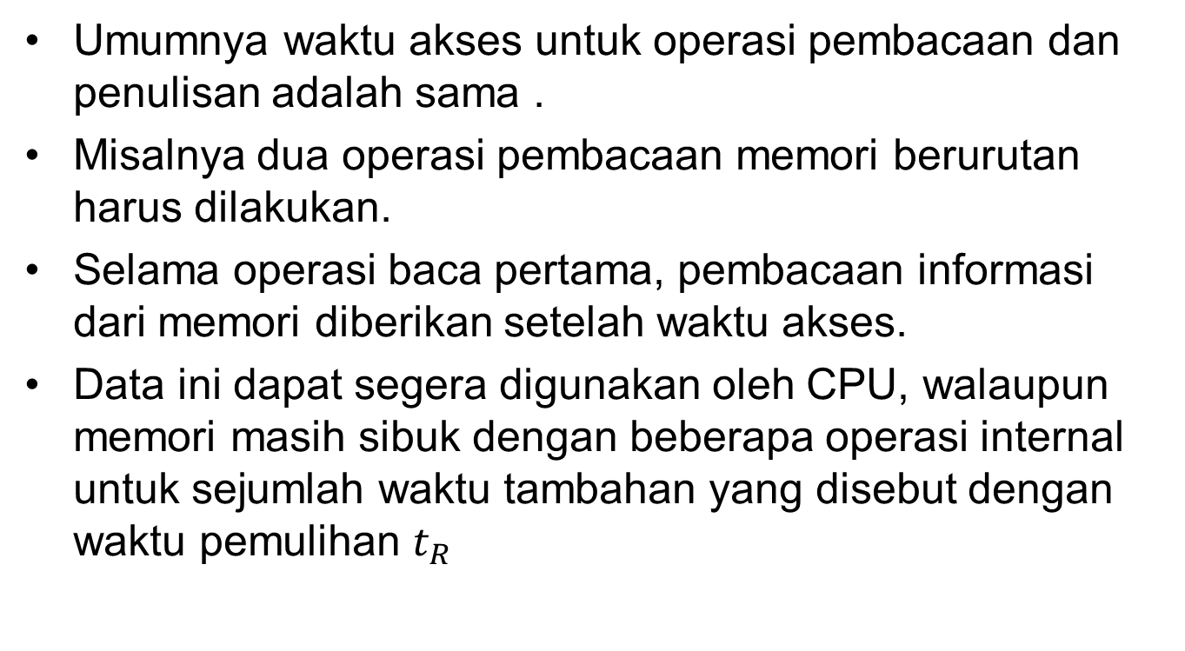
Parameter Memori – kecepatan memori
Umumnya waktu akses untuk operasi pembacaan dan penulisan adalah sama .
Misalnya dua operasi pembacaan memori berurutan harus dilakukan.
Selama operasi baca pertama, pembacaan informasi dari memori diberikan setelah waktu akses.
Data ini dapat segera digunakan oleh CPU, walaupun memori masih sibuk dengan beberapa operasi internal untuk sejumlah waktu tambahan yang disebut dengan waktu pemulihan $t_{R}$

Slide 10
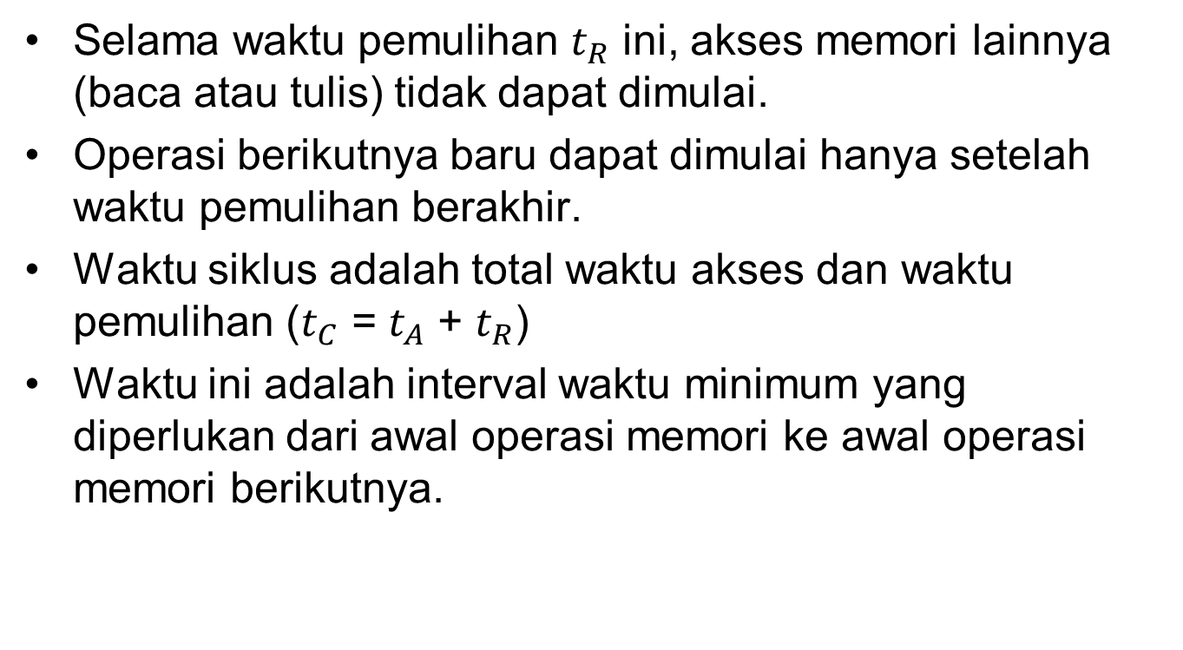
Parameter Memori – kecepatan memori
Selama waktu pemulihan $t_{R}$ ini, akses memori lainnya (baca atau tulis) tidak dapat dimulai.
Operasi berikutnya baru dapat dimulai hanya setelah waktu pemulihan berakhir.
Waktu siklus adalah total waktu akses dan waktu pemulihan ($t_{C}$ = $t_{A}$ + $t_{R}$)
Waktu ini adalah interval waktu minimum yang diperlukan dari awal operasi memori ke awal operasi memori berikutnya.

Slide 11
Parameter Memori
Empat parameter penting yang signifikan dalam pemilihan sebuah memori komputer:
Kapasitas
Kecepatan
Latency
Bandwitdth
Waktu yang digunakan untuk mengakses lokasi (word) yang pertama dalam suatu rangkaian lokasi (blok lokasi)

Slide 12
Parameter Memori
Empat parameter penting yang signifikan dalam pemilihan sebuah memori komputer:
Kapasitas
Kecepatan
Latency
Bandwitdth
Kecepatan transfer data memori yang dinyatakan dalam jumlah byte per detik

Slide 13
Operasi Memori
Setiap sistem memori memerlukan beberapa jenis saluran input dan output untuk melaksanakan fungsi-fungsi berikut:
Memilih alamat memori yang akan diakses untuk operasi baca atau operasi tulis
Memilih operasi baca atau operasi tulis untuk dilaksanakan
Menahan data output yang berasal dari memori ketika operasi penulisan
Enable (atau disable) memori agar memori akan (tidak akan) merespon masukan alamat dan perintah baca/tulis

Slide 14
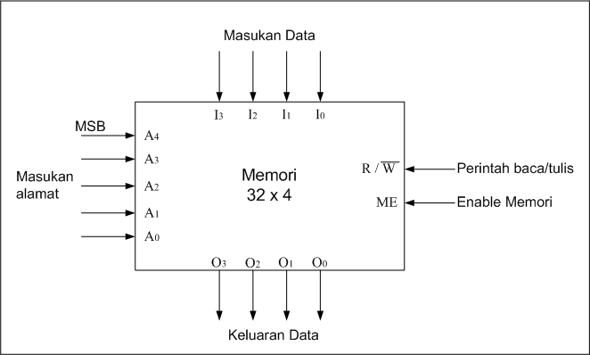
Operasi Memori
Ilustrasi fungsi-fungsi dasar memori dalam sebuah diagram sederhana dari sebuah memori 32x4 yang menyimpan 12 word di mana setiap word adalah 4 bit.
Karena ukuran word adalah 4 bit, maka terdapat 4 saluran input data dan 4 saluran output data.

Slide 15
Operasi Memori
Ketika suatu operasi tulis data akan disimpan dalam memori maka harus digunakan saluran input data.
Ketika sutu operasi baca dilakukan maka word yang dibaca dari memori akan tampil pada saluran output data.

Slide 16
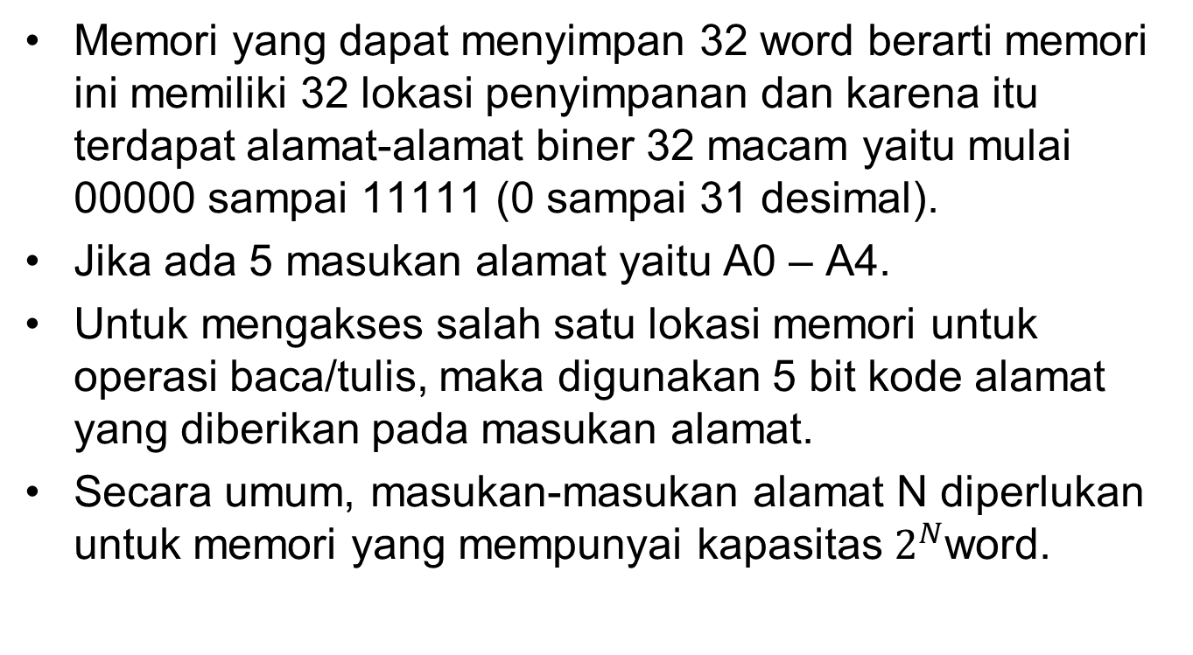
Masukan-masukan Alamat
Memori yang dapat menyimpan 32 word berarti memori ini memiliki 32 lokasi penyimpanan dan karena itu terdapat alamat-alamat biner 32 macam yaitu mulai 00000 sampai 11111 (0 sampai 31 desimal).
Jika ada 5 masukan alamat yaitu A0 – A4.
Untuk mengakses salah satu lokasi memori untuk operasi baca/tulis, maka digunakan 5 bit kode alamat yang diberikan pada masukan alamat.
Secara umum, masukan-masukan alamat N diperlukan untuk memori yang mempunyai kapasitas $2^{N}$word.

Slide 17
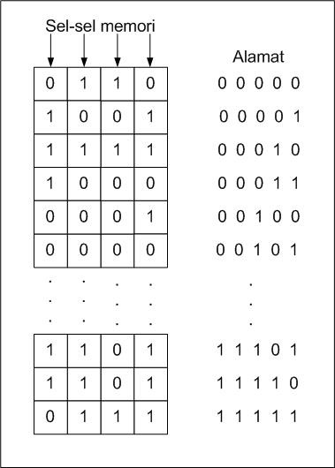
Masukan-masukan Alamat
Setiap lokasi alamat yang ditunjukkan berisi 4 sel memori yang menahan 1 dan 0.
Misalnya, word data 0110 disimpan pada alamat 00000, word data 1001 disimpan pada alamat 00001 dan seterusnya

Slide 18
Contoh soal 1
Sebuah memori mempunyai kapasitas 4K x 8
Berapa banyak saluran masukan data dan saluran keluaran data yang dimiliki?
Berapa banyak saluran alamat yang dimiliki?
Berapa kapasitas dalam byte?

Slide 19
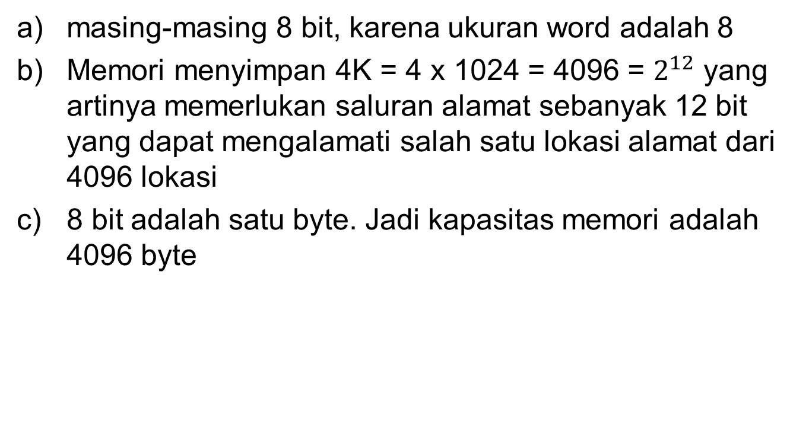
Solusi
masing-masing 8 bit, karena ukuran word adalah 8
Memori menyimpan 4K = 4 x 1024 = 4096 = $2^{12}$ yang artinya memerlukan saluran alamat sebanyak 12 bit yang dapat mengalamati salah satu lokasi alamat dari 4096 lokasi
8 bit adalah satu byte. Jadi kapasitas memori adalah 4096 byte

Slide 20
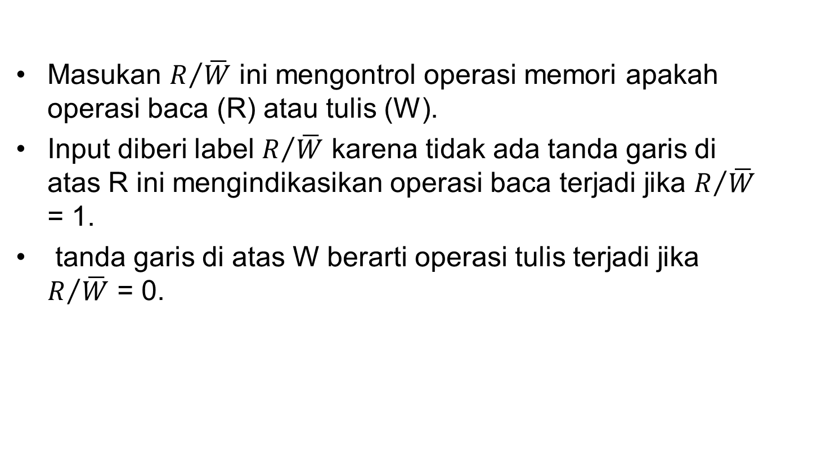

Masukan $R/{\overline{W}}$
Masukan $R/{\overline{W}}$ ini mengontrol operasi memori apakah operasi baca (R) atau tulis (W).
Input diberi label $R/{\overline{W}}$ karena tidak ada tanda garis di atas R ini mengindikasikan operasi baca terjadi jika $R/{\overline{W}}$ = 1.
tanda garis di atas W berarti operasi tulis terjadi jika $R/{\overline{W}}$ = 0.

Slide 21
Enable Memori
Pengontrol memori untuk menanggapi atau tidak menanggapi masukan-masukan dengan menggunakan saluran kontrol enable
Masukan aktif HIGH dipertahankan selama pembacaan atau penulisan
Masukan level LOW memori menjadi lumpuh/disable untuk merespon masukan

Slide 22
Memori
Memori sekunder
Memori cache
Memori virtual

Slide 23
Memori → TUGAS INDIVIDU
Memori sekunder
Memori cache
Memori virtual

